Slide 1

Classes e Objetos
fmasanori@gmail.com

Slide 2
Baixar os códigos abaixo
tv*.py
tatu*.py
teste*.py

Slide 3
Classes e objetos
Classes associam dados (atributos) e operações (métodos) em uma só estrutura
Um objeto é uma variável cujo tipo é uma classe, ou seja, um objeto é uma instância de uma classe
Veremos apenas o básico da orientação à objetos

Slide 4
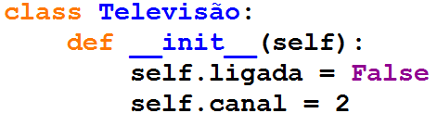
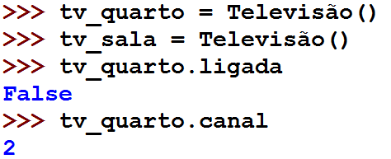

Classes e objetos

Slide 5
Classes e objetos
Quando declaramos uma classe, estamos criando um novo tipo de dados
Da mesma forma que quando criamos uma lista ou uma string, estamos instanciando ou criando uma instância dessas classes
É a mesma coisa fazer lista = [] ou lista = list()
O método __init__ é chamado construtor e é chamado na criação do objeto

Slide 6
Classes e objetos
O parâmetro self significa o objeto televisão em si
self.ligada é um valor de self, ou seja, do objeto televisão
Sempre que criamos atributos do objeto, devemos associá-los a self.
Caso contrário, se escrevêssemos apenas ligada = False, ligada seria apenas uma variável local do método e não um atributo

Slide 7
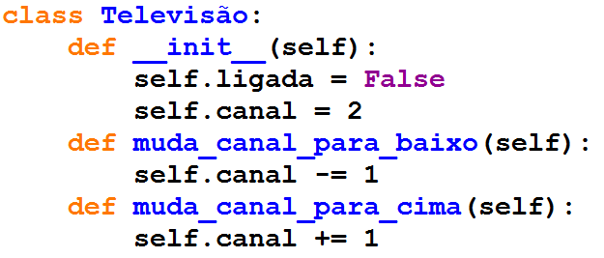
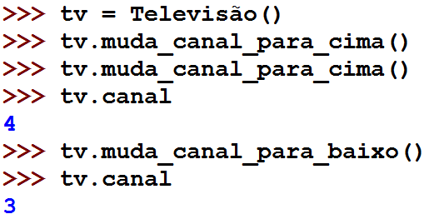
Classes e objetos

Slide 8
Classes e objetos
Você irá informatizar o banco Tatú, controlando o saldo das contas correntes
Cada conta corrente pode ter um ou mais clientes como titular
O banco controla apenas o nome e telefone
A conta corrente apresenta um saldo e um extrato de operações de saques e depósitos
Não há contas especiais, logo o cliente não pode sacar mais do que têm no saldo

Slide 9
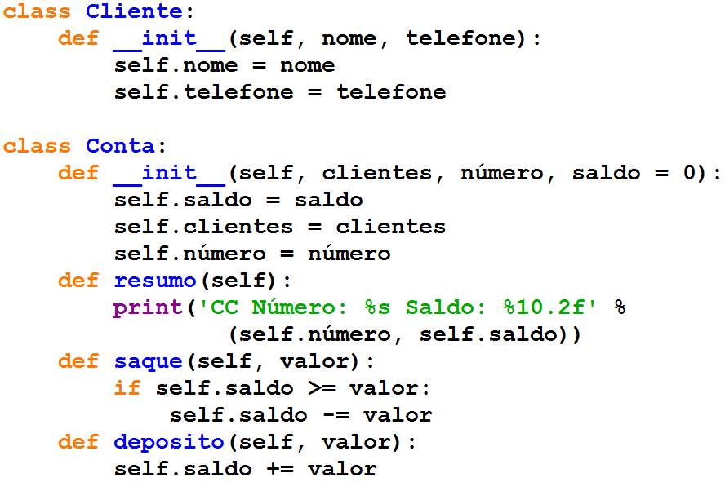
Arquivo tatu.py

Slide 10
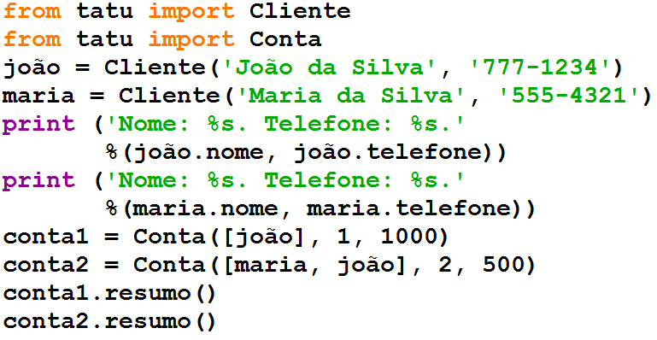
Arquivo teste.py

Slide 11
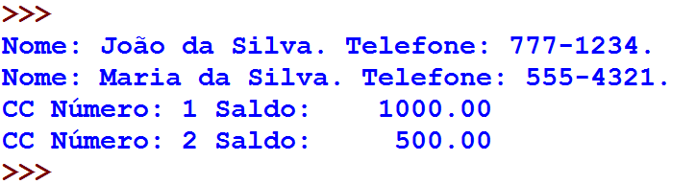
Saída de teste.py

Slide 12
Extrato de operações
Altere o método resumo da classe Conta para extrato, imprimindo agora uma lista de operações de saques e depósitos feitas
Altere o método __init__ para que utilize o método depósito para inicializar o saldo

Slide 13
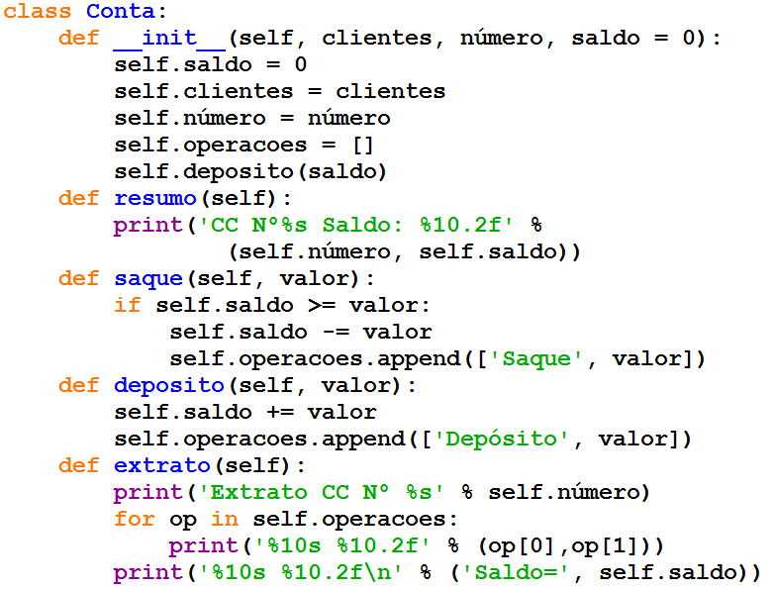
Arquivo tatu2.py (apenas Conta)

Slide 14
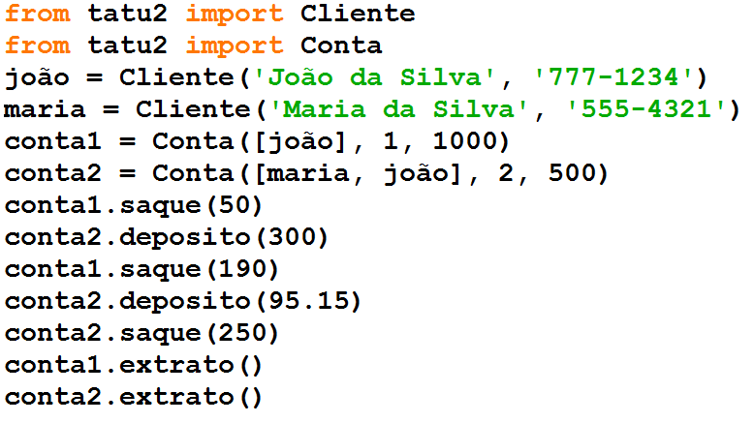
Arquivo teste2.py

Slide 15
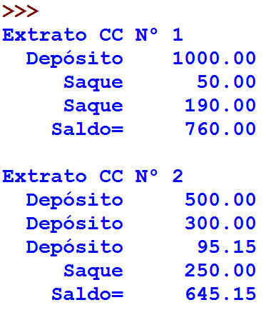
Saída de teste2.py

Slide 16
Herança
A orientação a objetos permite modificar nossas classes, adicionando ou modificando atributos e métodos, tendo como base a classe anterior
Vamos criar contas especiais, onde podemos sacar mais dinheiro que o saldo, até um determinado limite
As operações depósito, extrato e resumo continuam como uma conta normal

Slide 17
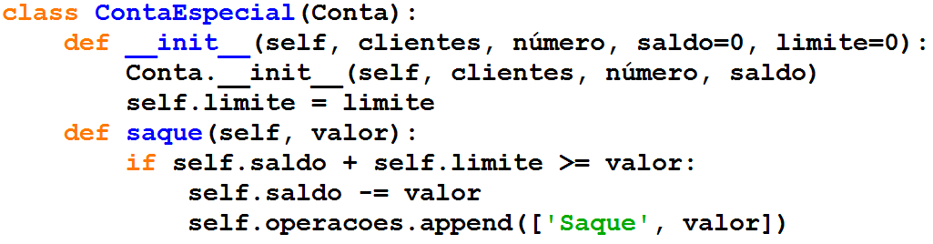
Adicionar ContaEspecial tatu3.py

Slide 18
ContaEspecial
Observe que escrevemos Conta entre parênteses
ContaEspecial herda os métodos e atributos de Conta
self.limite será criado apenas para classes do tipo ContaEspecial
Observe que estamos substituindo completamente o método saque em ContaEspecial

Slide 19
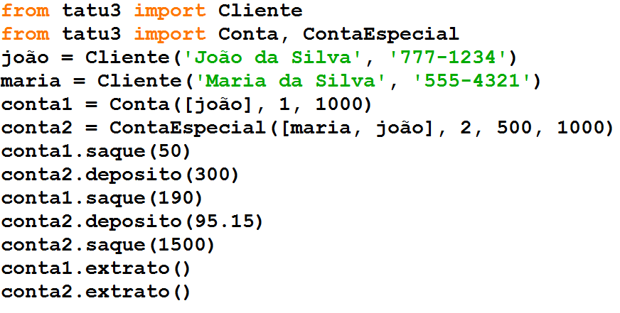
Arquivo teste3.py

Slide 20
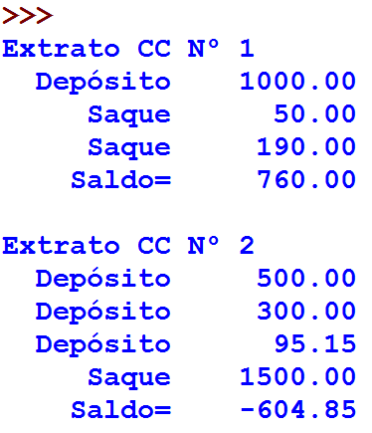
Saída teste3.py

Slide 21
Vantagens da herança
Modificamos muito pouco o nosso programa, mantendo a funcionalidade anterior e adicionando novos recursos
Foi possível fazer o reuso dos métodos de Conta
Assim a definição da classe ContaEspecial foi bem menor, incluindo apenas o comportamento diferente

Slide 22
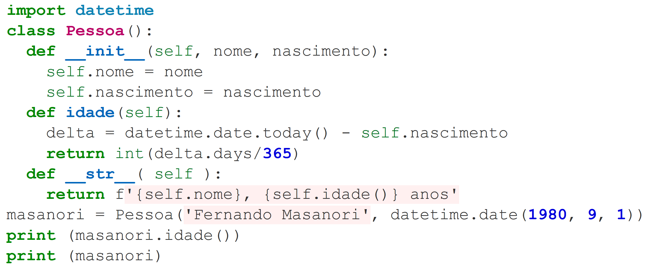
Outro exemplo OOP

Slide 23
